Slide 1
Bài 1: Giới thiệu về Marlowe
Marlowe basic
Trần Huy Hiệp
Phùng Tiến Dũng
Notes:
Nếu chúng ta có thể nắm bắt được làm thế nào lĩnh vực tài chính đạt đến trạng thái hiện tại, thì chúng ta sẽ hiểu rõ hơn tại sao công nghệ chuỗi khối là bước tiếp theo tự nhiên trong quá trình phát triển tiền tệ.
Vậy, tiền là gì?
Hãy suy nghĩ về nó trong một giây. Nó không phải là dễ dàng để xác định như nó có vẻ. Định nghĩa trong sách giáo khoa sẽ khẳng định tiền có ba chức năng chính.
Một, một phương tiện trao đổi,
hai, một đơn vị tài khoản,
và ba, một kho lưu trữ giá trị.
Nếu bạn vẫn chưa thấy thuyết phục bởi những định nghĩa này, chúng tôi sẽ cung cấp cho bạn thêm một chút chi tiết về ý nghĩa của nó. hãy lấy một ví dụ đơn giản về trao đổi hàng đổi hàng.
Bạn đổi một trong những con ngựa của trang trại để lấy một con bò. Đây là thỏa thuận rất phổ biến.
Một tuần sau, bạn ra ngoài ăn tối, bạn dùng bữa xong, người phục vụ đến đưa hóa đơn cho bạn và bạn chuẩn bị trả cho cô ta một phần của con bò mà bạn đã lấy trước đó. Whoa, việc này không tiện một chút nào. Đây là lúc bạn cần tiền.
Tiền là phương tiện trao đổi. Bạn thường không thể trao đổi trực tiếp một hàng hóa hoặc dịch vụ để lấy một hàng hóa hoặc dịch vụ khác trong nhiều trường hợp. Tiền là một loại hàng hóa trung gian được chấp nhận rộng rãi và có giá trị quy chuẩn cho tất cả các bên.
Đó là lý do tại sao nó tạo điều kiện trao đổi giá trị hiệu quả hơn so với hàng đổi hàng.
Trên thực tế, có nhiều hơn cho nó. Chúng tôi cũng sử dụng tiền như một đơn vị tính toán, nghĩa là chúng tôi sử dụng tiền để so sánh giá trị của hàng hóa hoặc dịch vụ với giá trị của hàng hóa hoặc dịch vụ khác và ghi lại những giá trị này.
Tiền cũng cần phải là một kho lưu trữ giá trị, nghĩa là nó duy trì giá trị hoặc sức mua của nó theo thời gian.
Điều này giúp loại bỏ mọi hàng hóa hoặc đồ vật dễ bị hư hỏng hoặc ăn mòn.
Ví dụ, các kim loại quý như vàng, bạc và bạch kim, là một kho lưu trữ giá trị lớn vì thời hạn sử dụng của chúng về cơ bản là vĩnh viễn.
Trong khi những thứ như sữa, lúa mì hoặc sắt không phải là một kho lưu trữ giá trị tốt như vậy. Một đặc điểm mong muốn khác của tiền là sự khan hiếm, như tên gọi của nó, có nghĩa là nó cần phải có nguồn cung hạn chế.
Như họ nói, tiền không mọc trên cây. Nếu nó đã làm, nó sẽ không phải là tiền. Để cung cấp cho bạn một vài ví dụ nữa, đá sẽ không tạo ra một hình thức kiếm tiền tốt vì chúng có ở khắp mọi nơi trong tự nhiên.
Đối với một cộng đồng người sống trên một hòn đảo nhiệt đới, vỏ sò không phải là một hình thức kiếm tiền tốt vì rất dễ tìm thấy chúng trên bãi biển.
Mặt khác, vàng là một kim loại quý hiếm, khó tìm thấy trong tự nhiên, được đánh giá cao về chất lượng thẩm mỹ và các trường hợp sử dụng trong công nghiệp. Vàng cũng bền.
Một đồng tiền vàng sẽ không bị vỡ nếu bạn làm rơi nó, cũng không bị cong nếu bạn ngồi lên nó. Tuy nhiên, với các kỹ năng và công cụ phù hợp, điều đó được khuyến khích. Nó có thể được biến thành những thứ khác và chia sẻ nếu cần thiết.
Tính linh hoạt là một tính năng quan trọng khác của tiền, có nghĩa là tất cả các đơn vị có cùng mệnh giá đều có thể hoán đổi cho nhau.
Hãy nghĩ về một tờ một trăm đô la, có thể thay thế hoàn toàn bằng một tờ một trăm đô la khác, hoặc một thỏi vàng, một sự thay thế hoàn hảo cho một thỏi vàng khác có cùng kích thước, trọng lượng và độ tinh khiết.
Cuối cùng, tiền cần phải dễ dàng di chuyển và mang theo để tạo thuận lợi cho thương mại, và đây là lợi thế duy nhất của tiền giấy so với tiền vàng và thỏi vàng.

Slide 2

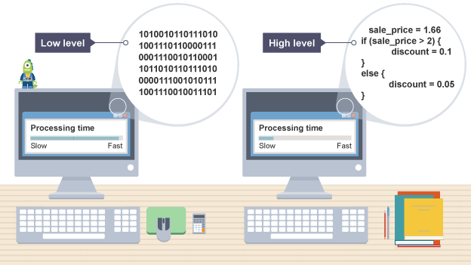





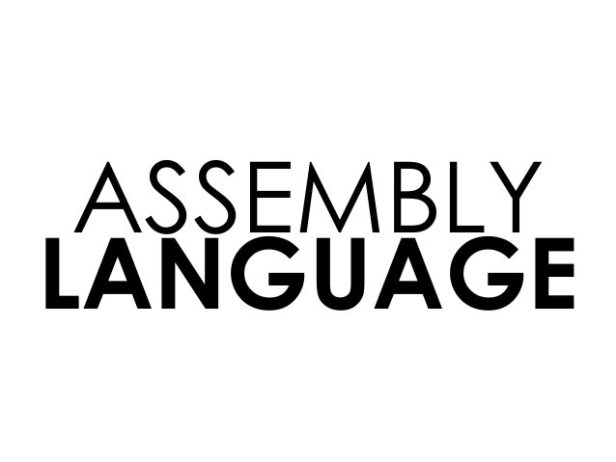


Ngôn ngữ lập trình
Mỗi loại hệ thống có một mã khác nhau, và những mã này ở mức thấp và không thể diễn tả được
Notes:
Trước khi chúng ta phát minh ra Tiền, Chúng ta đã có nhiều phương tiện hoán đổi giá trị
Vào thời kỳ cổ đại, người ta thường trao đổi hàng lấy hàng. Thông thường là trao đổi gia súc, cừu và lạc đà. Các phiên trao đổi bị giới hạn trong một phạm vi địa lý nhất định do gia súc rất cồng kềnh và khó vận chuyển.
Tiếp theo đó, khoảng 1200 năm trước công nguyên, vỏ sò nhỏ, cứng và sáng bóng được coi là quý và đã được dùng để trao đổi ở nhiều nơi như Châu Âu, Châu Đại dương, châu á.
Vào những năm 600 trước công nguyên, Tiền xu, loại tiền làm từ các kim loại quý bắt đầu được sử dụng ở Thỗ Nhĩ Kỳ rồi lan rộng ra nhiều nước. Thế kỷ thứ 7 sau công nguyên, triều đại nhà Đường của Trung quốc ghi nhận tiền giấy có giá trị và khẳng định nó có một sức mua nhất định, nó rất nhẹ và có nhiều thiết kế phong phú.
Tiền giấy rất tiện lợi trong lưu thông vì thế đã xuất hiện những đồng tiền giả, việc in thêm tiền giấy khá dễ dàng nên nó cần một thứ gì đó lưu giá trị nhưng không dễ sao chép. Đó là vàng.
Bản vị vàng cho phép các chính phủ tạo ra một mức giá cố định cho kim loại quý này được gắn trực tiếp với giá trị đồng tiền của họ.
Tại Hoa Kỳ, ý tưởng này bắt nguồn từ cuối thế kỷ 17 và lan sang châu Âu vào thế kỷ 19. Bản vị vàng đã bị hủy bỏ ở Hoa Kỳ vào năm 1971 và rõ ràng là để phát triển mạnh, các loại tiền tệ cần được tự do trao đổi linh hoạt với nhau.
Kỷ nguyên tiền hiện đại này bắt đầu vào năm 1946 với thẻ tính phí đầu tiên do ngân hàng phát hành. Thẻ tín dụng theo sau khoảng hơn 10 năm sau đó. Tất nhiên, giờ đây, Chúng ta tiêu tiền thậm chí không cần cà thẻ, Số thẻ tín dụng có trên máy tính xách tay, trong ứng dụng dành cho thiết bị di động, trên vòng đeo tay và đồng hồ. Nó đã hình thành nên những chiếc ví mới, được kích hoạt bằng một cái vẫy tay hoặc nháy mắt trên màn hình điện thoại. Những chiếc ví kiểu mới này vẫn đang giữ đô la kiểu cũ.
Sự xuất hiện của tiền điện tử như Bitcoin vào năm 2009 một lần nữa làm thay đổi về định nghĩa về “tiền” của thế giới. Nó cho phép lưu trữ giá trị trên internet.
Vậy Tiền là gì?

Slide 3
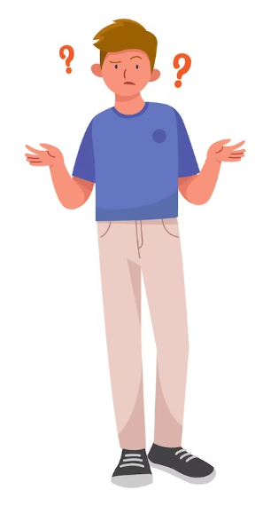

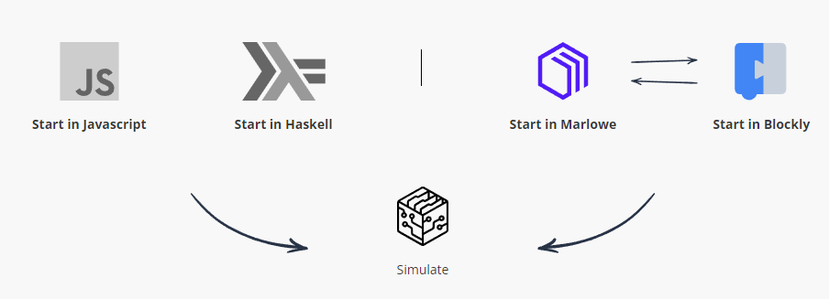
Marlowe là gì?
Marlowe là một hệ sinh thái các công cụ và ngôn ngữ đặc thù cho phép người dùng tạo ra ứng dụng phân quyền cho các hợp đồng tài chính
Nguồn: cardano.org
Notes:
Hãy dành vài giây suy nghĩ về câu hỏi này? . . .
Khó để có câu trả lời cụ thể, tuy nhiên trong sách giáo khoa đã có định nghĩa cụ thể như sau
Một, Tiền là phương tiện trao đổi,
hai, Tiền là một đơn vị tính toán,
và ba, Tiền là vật lưu trữ giá trị.

Slide 4
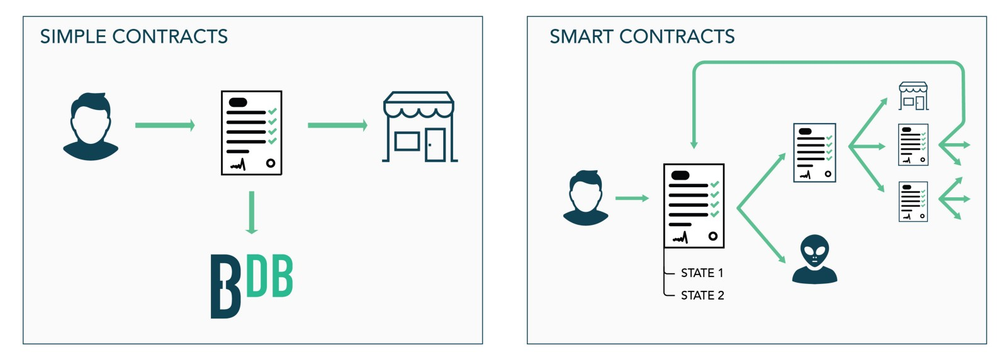
Mô hình Marlowe
- Marlowe được thiết kế để hỗ trợ thực hiện các hợp đồng tài chính trên blockchain
- Hợp đồng được xây dựng bằng cách tập hợp một số cấu trúc có thể kết hợp để mô tả nhiều loại hợp đồng tài chính khác nhau.
Notes:
Nếu bạn vẫn chưa thấy thuyết phục bởi những định nghĩa này, chúng tôi sẽ cung cấp cho bạn thêm một chút chi tiết về ý nghĩa của nó. hãy lấy một ví dụ đơn giản về trao đổi hàng đổi hàng.
Bạn đổi một trong những con ngựa của trang trại để lấy một con bò. Đây là thỏa thuận rất phổ biến.
Một tuần sau, bạn ra ngoài ăn tối, bạn dùng bữa xong, người phục vụ đến đưa hóa đơn cho bạn và bạn chuẩn bị trả cho Anh ta con bò mà bạn có trước đó. Whoa, việc này không tiện một chút nào. Đây là lúc bạn cần tiền.
Tiền là phương tiện trao đổi.
Bạn thường khó trao đổi trực tiếp một hàng hóa hoặc dịch vụ để lấy một hàng hóa hoặc dịch vụ khác trong nhiều trường hợp.
Tiền là một loại hàng hóa trung gian được chấp nhận rộng rãi và có giá trị quy chuẩn cho tất cả các bên.
Đó là lý do tại sao nó tạo điều kiện trao đổi giá trị hiệu quả hơn so với hàng đổi hàng.

Slide 5
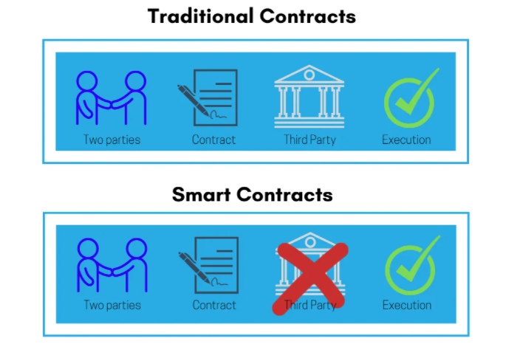
Hợp đồng thông minh
- Là những hợp đồng kỹ thuật số lưu trữ trên chuỗi phân tán (blockchain)
- Hoạt động một cách tự động khi thỏa mãn các điều khoản hợp đồng đã được xác định trước.
Notes:
Nếu bạn vẫn chưa thấy thuyết phục bởi những định nghĩa này, chúng tôi sẽ cung cấp cho bạn thêm một chút chi tiết về ý nghĩa của nó. hãy lấy một ví dụ đơn giản về trao đổi hàng đổi hàng.
Bạn đổi một trong những con ngựa của trang trại để lấy một con bò. Đây là thỏa thuận rất phổ biến.

Slide 6
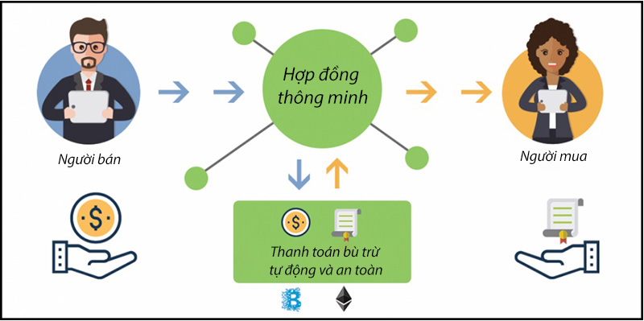
Thời gian chờ, đặt cược và cam kết
Blockchain giúp hợp đồng sẽ luôn được tuân thủ bởi các ràng buộc về cam kết:
Thời gian chờ: hợp đồng được giới hạn trong khoảng thời gian nhất định.
Đặt cược: yêu cầu người tham gia đặt cược một số khoản tiền.
Khi hết thời gian chờ, bất kì khoản tiền đặt cược nào còn lại trong hợp đồng sẽ được hoàn trả cho người tham gia
Notes:
Nếu bạn vẫn chưa thấy thuyết phục bởi những định nghĩa này, chúng tôi sẽ cung cấp cho bạn thêm một chút chi tiết về ý nghĩa của nó. hãy lấy một ví dụ đơn giản về trao đổi hàng đổi hàng.
Bạn đổi một trong những con ngựa của trang trại để lấy một con bò. Đây là thỏa thuận rất phổ biến.

Slide 7
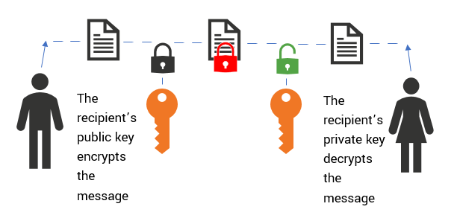
The Marlowe model: Participants, roles, and public key
- Participants: Người tham gia trong hợp đồng có thể được đại diện bởi một role hoặc public key
- Role: được thể hiện bằng token
- Public key parties: được biểu thị bằng hàm băm của public key
Notes:
Nếu bạn vẫn chưa thấy thuyết phục bởi những định nghĩa này, chúng tôi sẽ cung cấp cho bạn thêm một chút chi tiết về ý nghĩa của nó. hãy lấy một ví dụ đơn giản về trao đổi hàng đổi hàng.
Bạn đổi một trong những con ngựa của trang trại để lấy một con bò. Đây là thỏa thuận rất phổ biến.
Một tuần sau, bạn ra ngoài ăn tối, bạn dùng bữa xong, người phục vụ đến đưa hóa đơn cho bạn và bạn chuẩn bị trả cho Anh ta con bò mà bạn có trước đó. Whoa, việc này không tiện một chút nào. Đây là lúc bạn cần tiền.
Tiền là phương tiện trao đổi.
Bạn thường khó trao đổi trực tiếp một hàng hóa hoặc dịch vụ để lấy một hàng hóa hoặc dịch vụ khác trong nhiều trường hợp.
Tiền là một loại hàng hóa trung gian được chấp nhận rộng rãi và có giá trị quy chuẩn cho tất cả các bên.
Đó là lý do tại sao nó tạo điều kiện trao đổi giá trị hiệu quả hơn so với hàng đổi hàng.

Slide 8
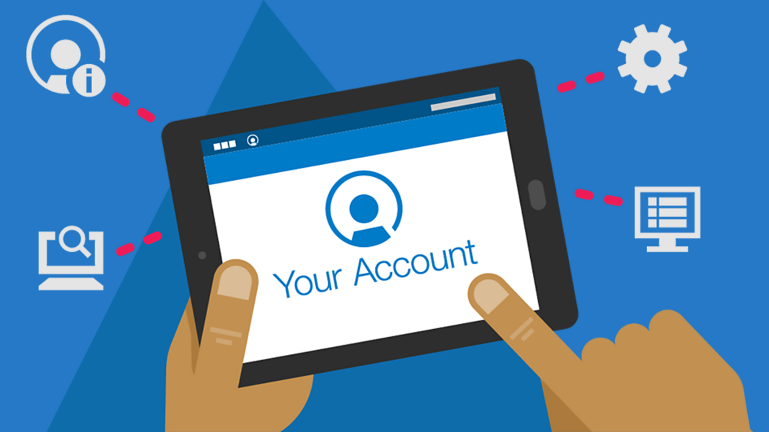
Accounts
Tất cả các bên tham gia hợp đồng đều ngầm sở hữu một tài khoản mang tên mình. Toàn bộ tài sản lưu giữ trong hợp đồng phải thuộc tài khoản của một trong các bên
Notes:
Nếu bạn vẫn chưa thấy thuyết phục bởi những định nghĩa này, chúng tôi sẽ cung cấp cho bạn thêm một chút chi tiết về ý nghĩa của nó. hãy lấy một ví dụ đơn giản về trao đổi hàng đổi hàng.
Bạn đổi một trong những con ngựa của trang trại để lấy một con bò. Đây là thỏa thuận rất phổ biến.
Một tuần sau, bạn ra ngoài ăn tối, bạn dùng bữa xong, người phục vụ đến đưa hóa đơn cho bạn và bạn chuẩn bị trả cho Anh ta con bò mà bạn có trước đó. Whoa, việc này không tiện một chút nào. Đây là lúc bạn cần tiền.
Tiền là phương tiện trao đổi.
Bạn thường khó trao đổi trực tiếp một hàng hóa hoặc dịch vụ để lấy một hàng hóa hoặc dịch vụ khác trong nhiều trường hợp.
Tiền là một loại hàng hóa trung gian được chấp nhận rộng rãi và có giá trị quy chuẩn cho tất cả các bên.
Đó là lý do tại sao nó tạo điều kiện trao đổi giá trị hiệu quả hơn so với hàng đổi hàng.

Slide 9
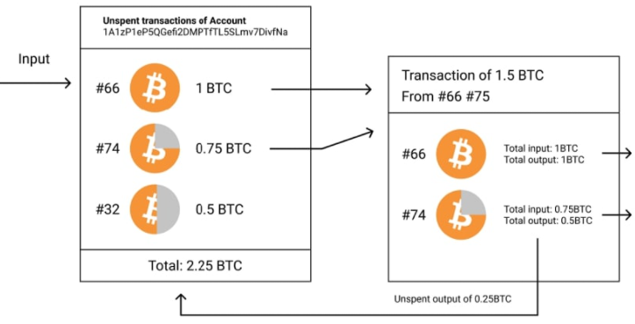
UTXO, wallets
Chuỗi khối dựa trên UTXO là một chuỗi các khối, mỗi khối chứa một tập hợp các giao dịch.
Mỗi giao dịch có một tập hợp đầu vào và đầu ra và chuỗi khối được xây dựng bằng cách liên kết đầu ra giao dịch chưa được chi tiêu (UTXO) với đầu vào của giao dịch mới
Notes:
Nếu bạn vẫn chưa thấy thuyết phục bởi những định nghĩa này, chúng tôi sẽ cung cấp cho bạn thêm một chút chi tiết về ý nghĩa của nó. hãy lấy một ví dụ đơn giản về trao đổi hàng đổi hàng.
Bạn đổi một trong những con ngựa của trang trại để lấy một con bò. Đây là thỏa thuận rất phổ biến.
Một tuần sau, bạn ra ngoài ăn tối, bạn dùng bữa xong, người phục vụ đến đưa hóa đơn cho bạn và bạn chuẩn bị trả cho Anh ta con bò mà bạn có trước đó. Whoa, việc này không tiện một chút nào. Đây là lúc bạn cần tiền.
Tiền là phương tiện trao đổi.
Bạn thường khó trao đổi trực tiếp một hàng hóa hoặc dịch vụ để lấy một hàng hóa hoặc dịch vụ khác trong nhiều trường hợp.
Tiền là một loại hàng hóa trung gian được chấp nhận rộng rãi và có giá trị quy chuẩn cho tất cả các bên.
Đó là lý do tại sao nó tạo điều kiện trao đổi giá trị hiệu quả hơn so với hàng đổi hàng.

Slide 10
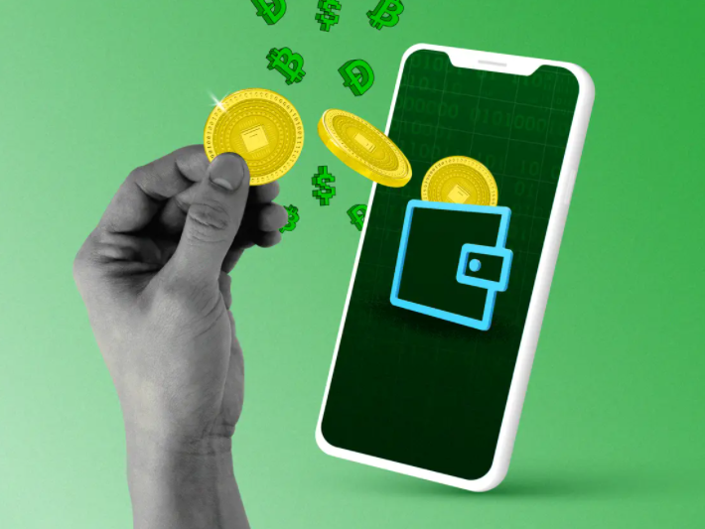
UTXO, wallets
- Ví người dùng: sử dụng để tương tác với các hợp đồng thông minh chạy trên blockchain.
- Tương tác ở đây là dùng để xác thực các giao dịch sử dụng tài sản điện tử. Có 2 cách để ví tương tác là API Marlowe Rest hoặc Marlowe CLI.
Notes:
Nếu bạn vẫn chưa thấy thuyết phục bởi những định nghĩa này, chúng tôi sẽ cung cấp cho bạn thêm một chút chi tiết về ý nghĩa của nó. hãy lấy một ví dụ đơn giản về trao đổi hàng đổi hàng.
Bạn đổi một trong những con ngựa của trang trại để lấy một con bò. Đây là thỏa thuận rất phổ biến.
Một tuần sau, bạn ra ngoài ăn tối, bạn dùng bữa xong, người phục vụ đến đưa hóa đơn cho bạn và bạn chuẩn bị trả cho Anh ta con bò mà bạn có trước đó. Whoa, việc này không tiện một chút nào. Đây là lúc bạn cần tiền.
Tiền là phương tiện trao đổi.
Bạn thường khó trao đổi trực tiếp một hàng hóa hoặc dịch vụ để lấy một hàng hóa hoặc dịch vụ khác trong nhiều trường hợp.
Tiền là một loại hàng hóa trung gian được chấp nhận rộng rãi và có giá trị quy chuẩn cho tất cả các bên.
Đó là lý do tại sao nó tạo điều kiện trao đổi giá trị hiệu quả hơn so với hàng đổi hàng.

Slide 11
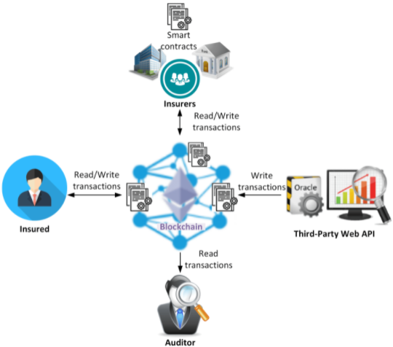
Mô phỏng hợp đồng
- Marlowe hỗ trợ mô phỏng hợp đồng. Đây là một mô phỏng toàn diện.
- Trong đó người dùng có thể thực hiện bất kỳ hành động nào cho bất kỳ vai trò nào và do đó có thể quan sát việc thực hiện từ quan điểm của tất cả người dùng cùng một lúc.
Notes:
Nếu bạn vẫn chưa thấy thuyết phục bởi những định nghĩa này, chúng tôi sẽ cung cấp cho bạn thêm một chút chi tiết về ý nghĩa của nó. hãy lấy một ví dụ đơn giản về trao đổi hàng đổi hàng.
Bạn đổi một trong những con ngựa của trang trại để lấy một con bò. Đây là thỏa thuận rất phổ biến.
Một tuần sau, bạn ra ngoài ăn tối, bạn dùng bữa xong, người phục vụ đến đưa hóa đơn cho bạn và bạn chuẩn bị trả cho Anh ta con bò mà bạn có trước đó. Whoa, việc này không tiện một chút nào. Đây là lúc bạn cần tiền.
Tiền là phương tiện trao đổi.
Bạn thường khó trao đổi trực tiếp một hàng hóa hoặc dịch vụ để lấy một hàng hóa hoặc dịch vụ khác trong nhiều trường hợp.
Tiền là một loại hàng hóa trung gian được chấp nhận rộng rãi và có giá trị quy chuẩn cho tất cả các bên.
Đó là lý do tại sao nó tạo điều kiện trao đổi giá trị hiệu quả hơn so với hàng đổi hàng.

Slide 12
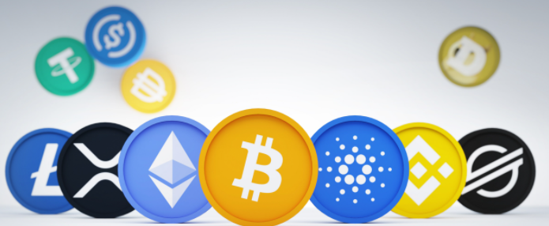
Giá trị và tokens
Khái niệm value (giá trị) này bao gồm Ada, mã tiền tệ (vnd, usd), các đồng tiền điện tử (ada, btc) hoặc NFT,...
Tokens: là đồng tiền điện tử được phát hành và hoạt động dựa trên công nghệ blockchain.
Notes:
Nếu bạn vẫn chưa thấy thuyết phục bởi những định nghĩa này, chúng tôi sẽ cung cấp cho bạn thêm một chút chi tiết về ý nghĩa của nó. hãy lấy một ví dụ đơn giản về trao đổi hàng đổi hàng.
Bạn đổi một trong những con ngựa của trang trại để lấy một con bò. Đây là thỏa thuận rất phổ biến.
Một tuần sau, bạn ra ngoài ăn tối, bạn dùng bữa xong, người phục vụ đến đưa hóa đơn cho bạn và bạn chuẩn bị trả cho Anh ta con bò mà bạn có trước đó. Whoa, việc này không tiện một chút nào. Đây là lúc bạn cần tiền.
Tiền là phương tiện trao đổi.
Bạn thường khó trao đổi trực tiếp một hàng hóa hoặc dịch vụ để lấy một hàng hóa hoặc dịch vụ khác trong nhiều trường hợp.
Tiền là một loại hàng hóa trung gian được chấp nhận rộng rãi và có giá trị quy chuẩn cho tất cả các bên.
Đó là lý do tại sao nó tạo điều kiện trao đổi giá trị hiệu quả hơn so với hàng đổi hàng.

Slide 13
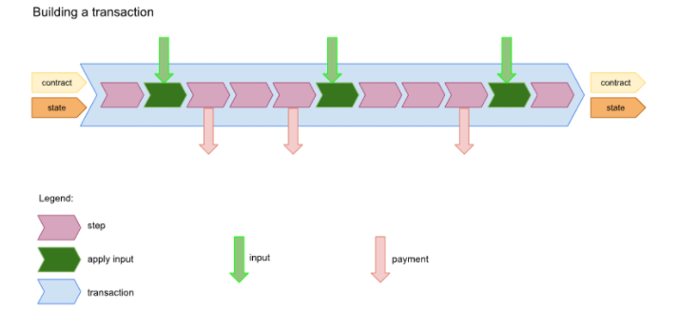
Thực thi một hợp đồng Marlowe
Việc thực thi hợp đồng Marlowe trên chuỗi khối Cardano có nghĩa là hạn chế các giao dịch do người dùng tạo theo logic của hợp đồng.
Notes:
Nếu bạn vẫn chưa thấy thuyết phục bởi những định nghĩa này, chúng tôi sẽ cung cấp cho bạn thêm một chút chi tiết về ý nghĩa của nó. hãy lấy một ví dụ đơn giản về trao đổi hàng đổi hàng.
Bạn đổi một trong những con ngựa của trang trại để lấy một con bò. Đây là thỏa thuận rất phổ biến.
Một tuần sau, bạn ra ngoài ăn tối, bạn dùng bữa xong, người phục vụ đến đưa hóa đơn cho bạn và bạn chuẩn bị trả cho Anh ta con bò mà bạn có trước đó. Whoa, việc này không tiện một chút nào. Đây là lúc bạn cần tiền.
Tiền là phương tiện trao đổi.
Bạn thường khó trao đổi trực tiếp một hàng hóa hoặc dịch vụ để lấy một hàng hóa hoặc dịch vụ khác trong nhiều trường hợp.
Tiền là một loại hàng hóa trung gian được chấp nhận rộng rãi và có giá trị quy chuẩn cho tất cả các bên.
Đó là lý do tại sao nó tạo điều kiện trao đổi giá trị hiệu quả hơn so với hàng đổi hàng.

Slide 14

Liên hệ với tôi:
Trần Huy Hiệp
Email: tranhuyhiep0710@gmail.com
Notes:
Nếu bạn vẫn chưa thấy thuyết phục bởi những định nghĩa này, chúng tôi sẽ cung cấp cho bạn thêm một chút chi tiết về ý nghĩa của nó. hãy lấy một ví dụ đơn giản về trao đổi hàng đổi hàng.
Bạn đổi một trong những con ngựa của trang trại để lấy một con bò. Đây là thỏa thuận rất phổ biến.
Một tuần sau, bạn ra ngoài ăn tối, bạn dùng bữa xong, người phục vụ đến đưa hóa đơn cho bạn và bạn chuẩn bị trả cho Anh ta con bò mà bạn có trước đó. Whoa, việc này không tiện một chút nào. Đây là lúc bạn cần tiền.
Tiền là phương tiện trao đổi.
Bạn thường khó trao đổi trực tiếp một hàng hóa hoặc dịch vụ để lấy một hàng hóa hoặc dịch vụ khác trong nhiều trường hợp.
Tiền là một loại hàng hóa trung gian được chấp nhận rộng rãi và có giá trị quy chuẩn cho tất cả các bên.
Đó là lý do tại sao nó tạo điều kiện trao đổi giá trị hiệu quả hơn so với hàng đổi hàng.

